Slide 1
第四章 三角函数、解三角形
课时6 函数y＝Asin(ωx＋φ) 的图象及其应用

Slide 5
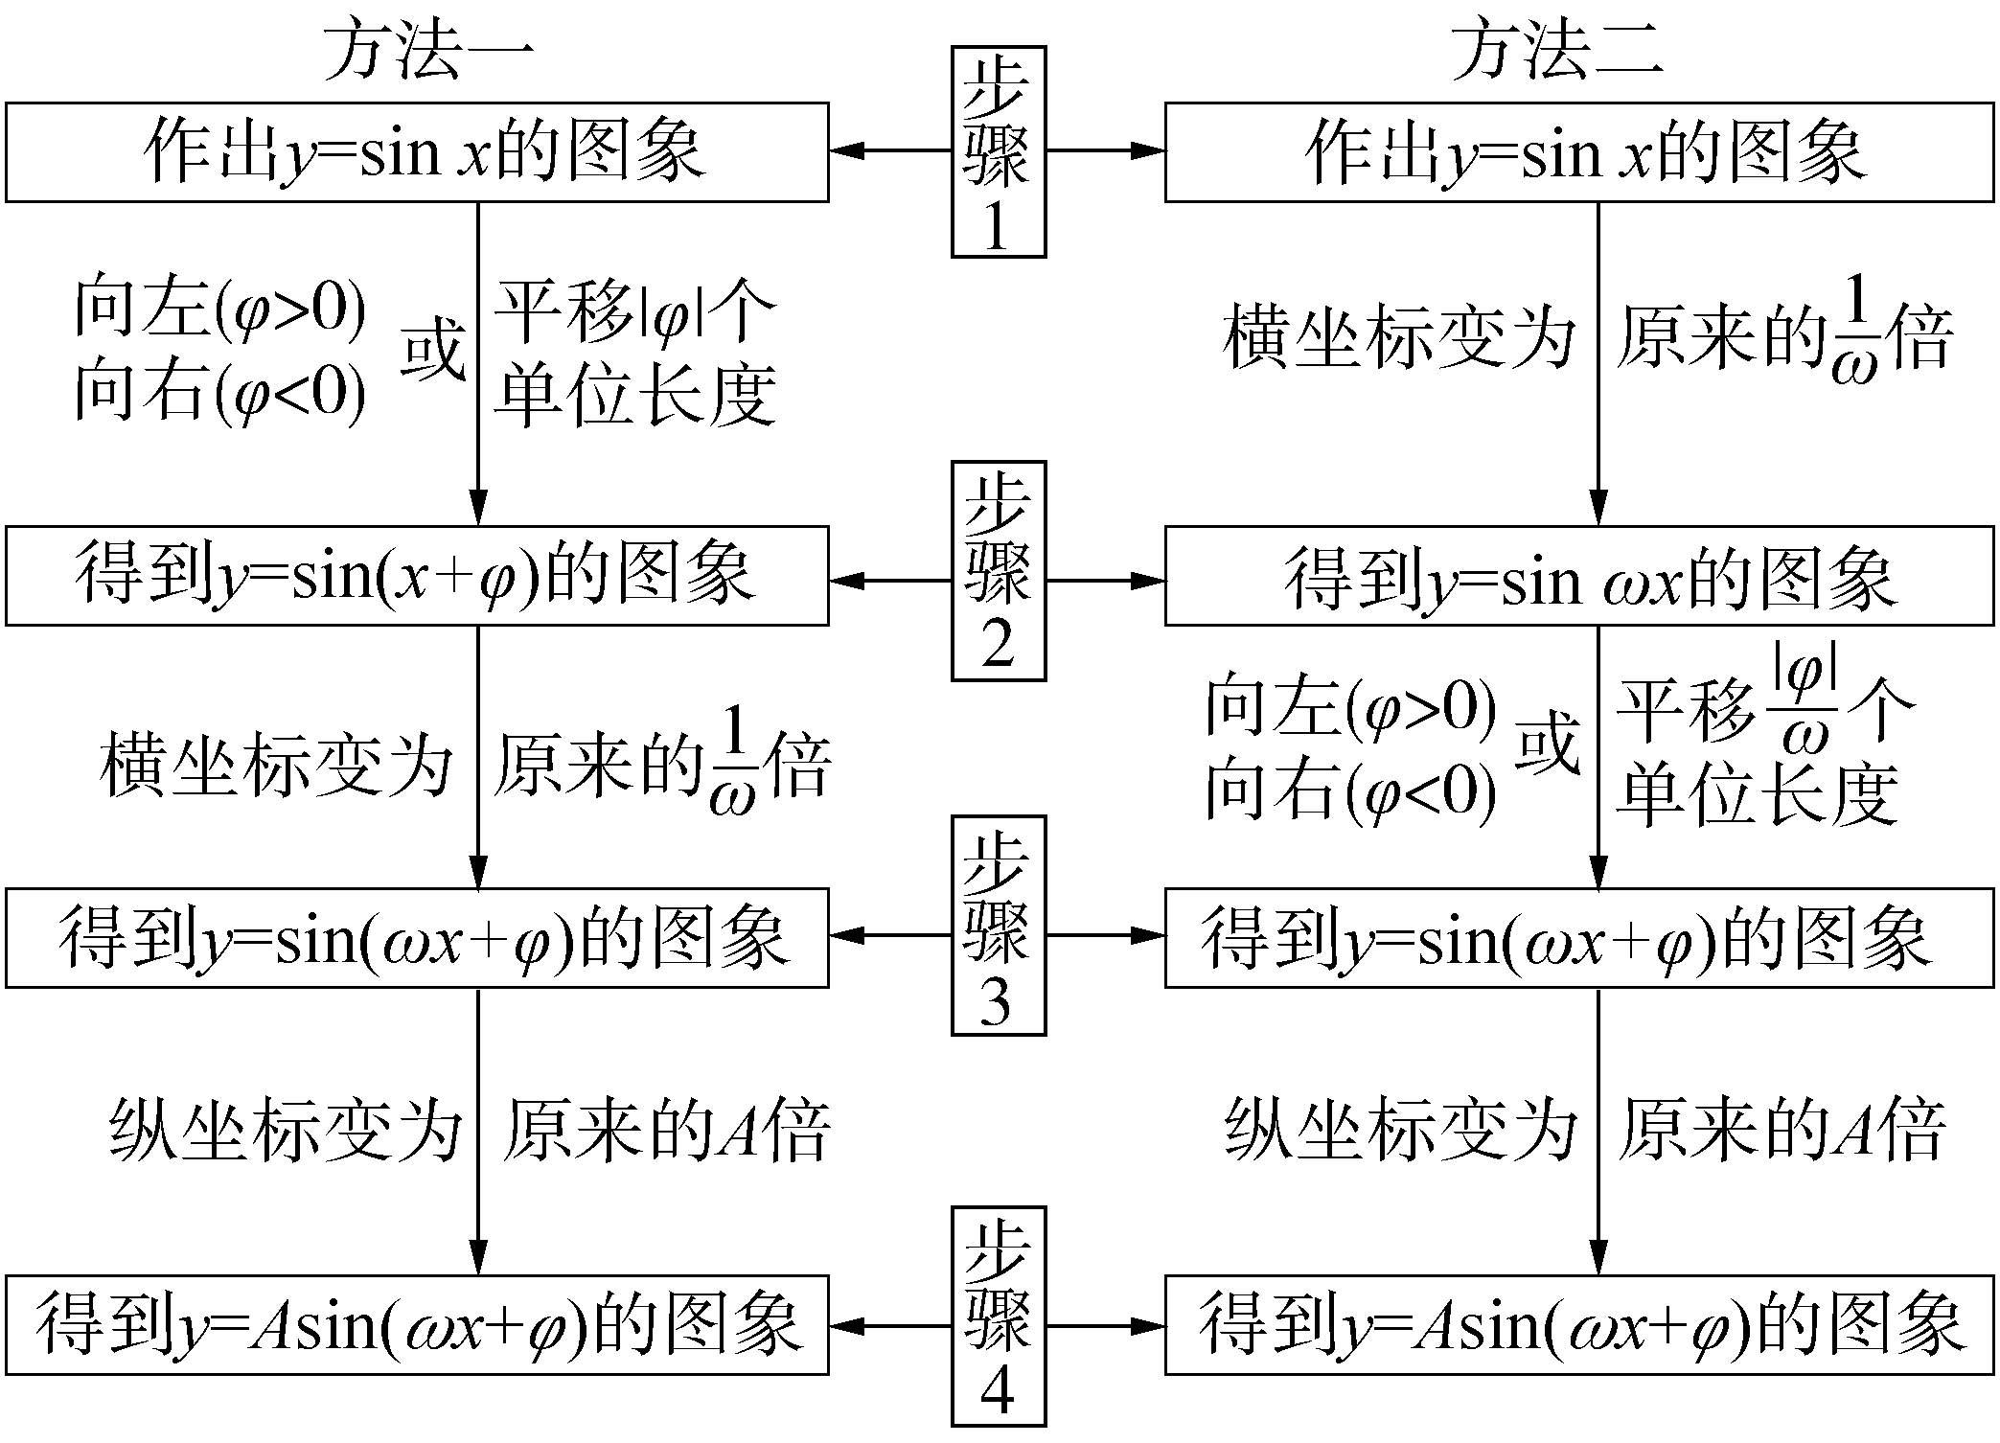

Slide 14
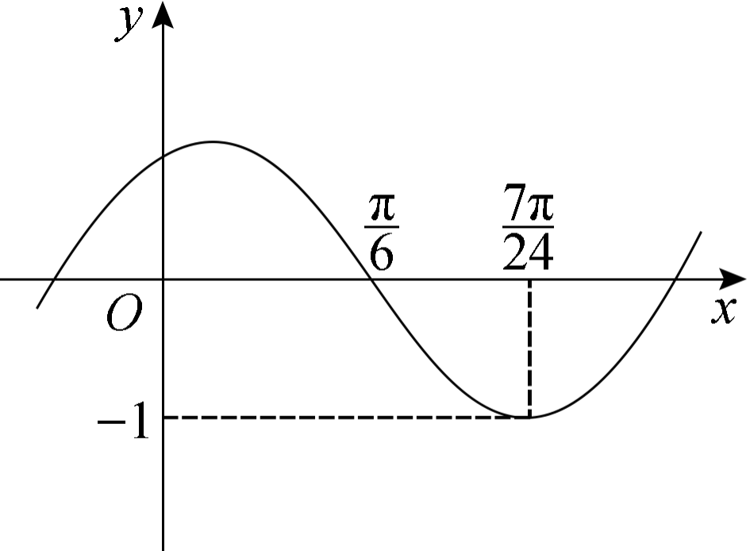

Slide 22
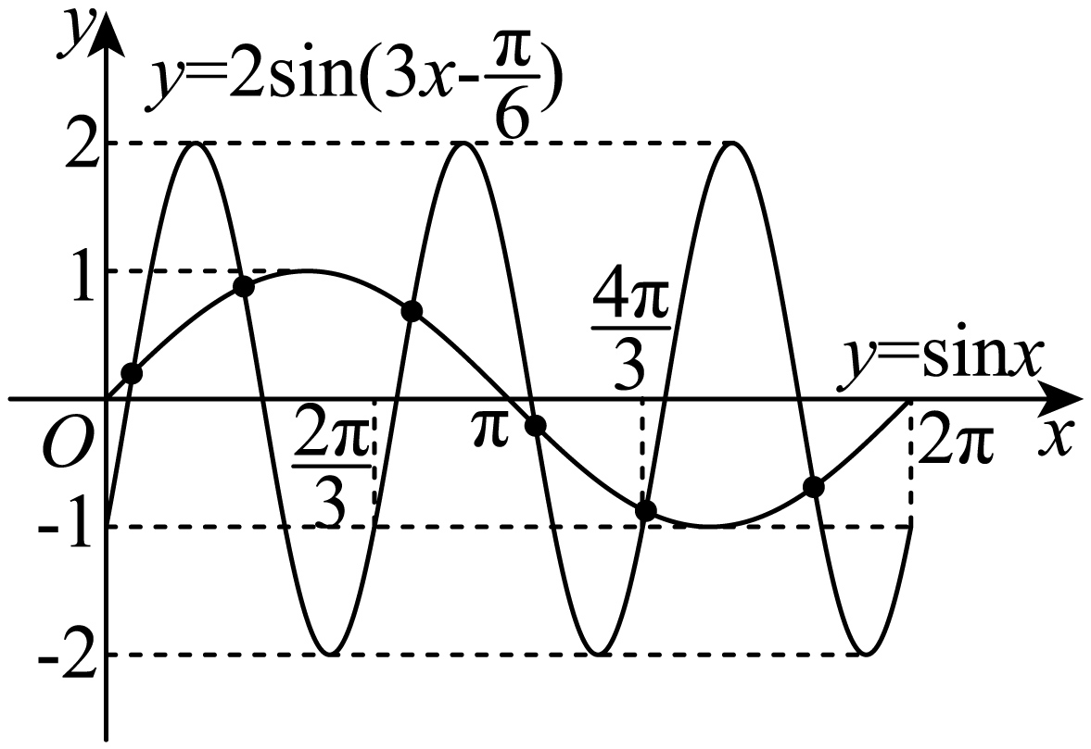

Slide 52
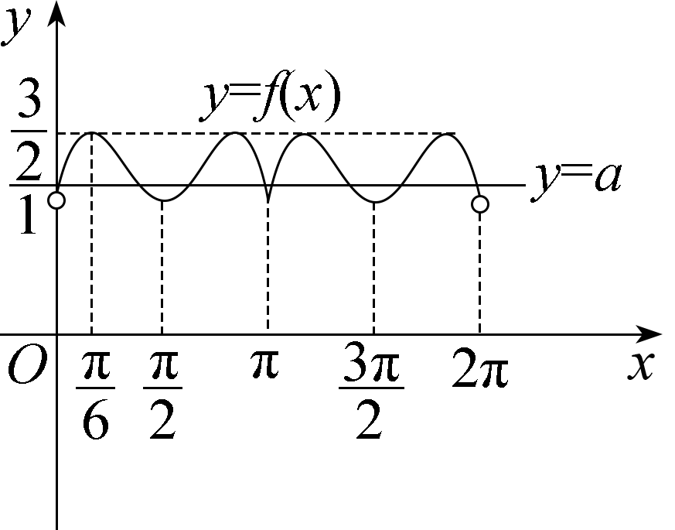

Slide 54
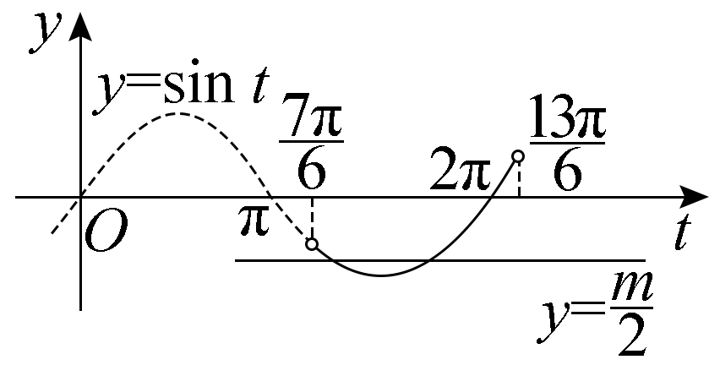

Slide 55
THANKS

